Slide 1
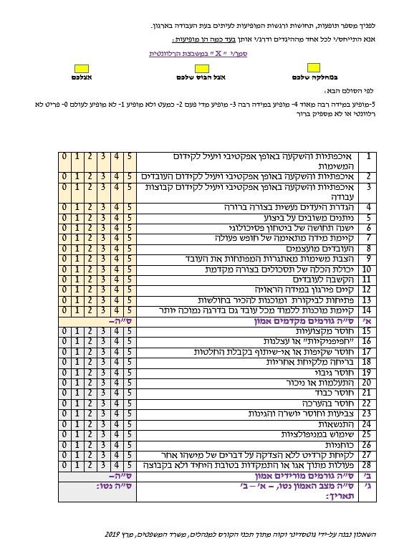
מב"ל נספח מס' 3

